Slide 1




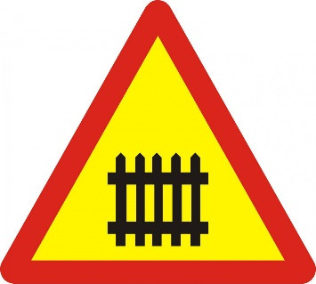
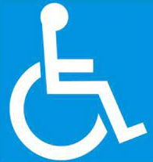

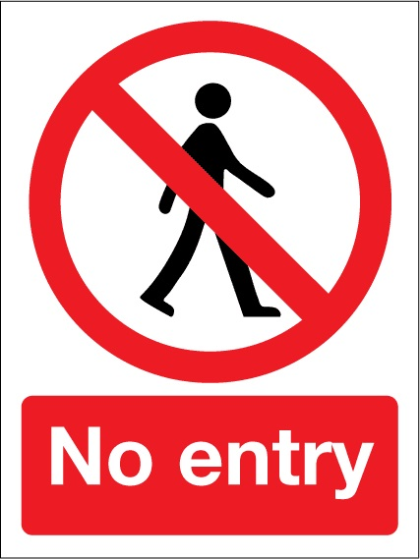

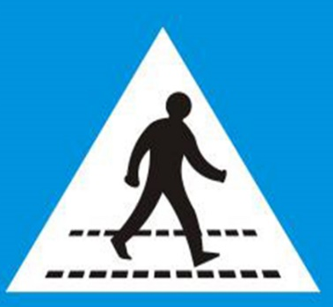
1. TÌM HIỂU VỀ BIỂN BÁO GIAO THÔNG
Em cùng bạn thảo luận nhóm :
Biển báo giao thông dùng để làm gì?
Các biển báo giao thông trong hình bên dưới có hình dạng, màu sắc và ý nghĩa như thế nào?
a
b
c
d
e
Cấm đi ngược chiều
Giao nhau với đường
sắt có rào chắn
Bến xe buýt
Cấm xe đạp
Nơi đỗ xe dành cho
người khuyết tật
g
h
i
k
Đi chậm
Cấm người đi bộ
Giao nhau với
đường ưu tiên
Vị trí người đi bộ
sang ngang

